Slide 1
Kieli- ja viestintähistoria osa 1
OKLV211
Karoliina Hannula

Slide 2
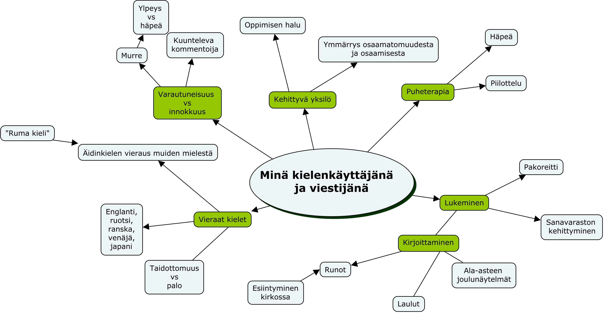

Slide 3
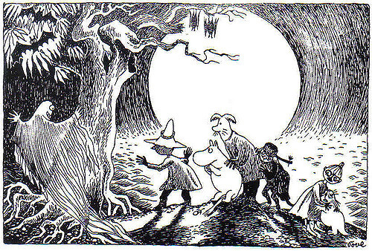
Mediaosaaminen, nyt ja ennen
Nuorempana luin paljon kirjoja ja aloin ylä-asteella käyttämään paljon erilaisia sosiaalisia ympäristöjä.
Koska sosiaalinen media oli todella tuore juttu ja uusia ympäristöjä tuli jatkuvasti, olisi ollut hyvä, että jonkunlaista some-kasvatusta olisi annettu tuolloin, niin pahimmat some-möhläykset olisi jäänyt tekemättä.
Pysäyttävämpiä mediatekstejä ovat kuitenkin olleet kirjat, sillä niihin jaksan aina palata uudelleen ja uudelleen. Myös animoidut muumit ovat olleet mukana koko elämäni.
Käytän vieläkin todella aktiivisesti erilaisia sosiaalisia ympäristöjä, mutta olen nykyään tarkempi siitä, mihin luon tilin ja mitä tietoja haluan antaa käytettäväksi.
Uskon että tulevaisuuden haasteena on se, että jatkuvasti tulee uusia media-alustoja eikä kukaan tiedä millainen sosiaalinen media on esimerkiksi 20 vuoden päästä.
Opettajana meidän tulisi olla kiinnostuneita oppilaiden somekäyttäytymisestä ja ohjata turvalliseen käyttäytymiseen internetissä. Opettajan ja muiden kasvattajien pitäisi pitää huolta, että oppilailla on muitakin vapaa-ajan viettotapoja kuin vain somessa ”roikkuminen”.

